Slide 1

TESI DI LAUREA TRIENNALE IN FISICA
Quantum simulation of molecular spin systems on quantum hardware
Samuele Schiavi
Relatore: Prof. Alessandro Chiesa
Università degli Studi di Parma — Corso di Laurea in Fisica

Slide 2





INTRODUZIONE
Contesto
La loro simulazione classica diventa rapidamente intrattabile al crescere del numero di spin coinvolti
I sistemi molecolari basati su spin ½ accoppiati costuiscono piattaforme privilegiate nello studio di fenomeni quantistici
I computer quantistici, mappando ciascuno spin ½ direttamente su un qubit, offrono un percorso naturale per aggirare questo limite
Essi permettono la simulazione effciente delle proprietà statiche (stato fondamentale) e dinamiche (stati eccitati) di sistemi quantistici interagenti
Lo spazio di Hilbert ℋ cresce come 2^{N} (con N numero di spin). La diagonalizzazione esatta, già con poche decine di particelle, esaurisce le risorse dei supercomputers classici

Slide 3
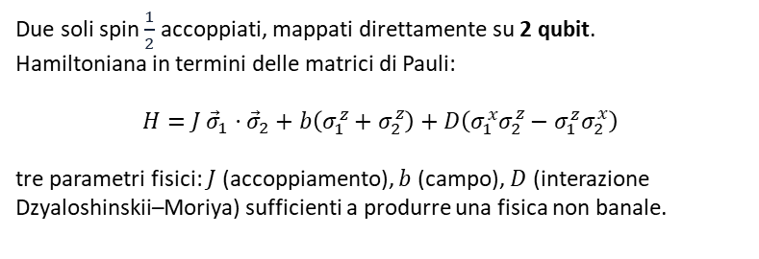
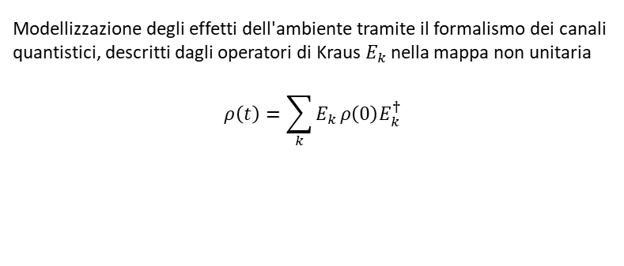
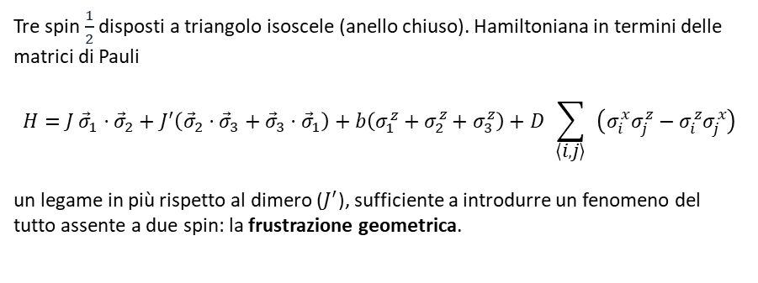
INTRODUZIONE
Obiettivi
Studiare come caso prototipo un dimero di spin: stato fondamentale e dinamica (noisless)
Estendere la simulazione ad un triangolo o ad una catena di tre spin interagenti
Due soli spin $\frac{1}{2}$ accoppiati, mappati direttamente su 2 qubit.
Hamiltoniana in termini delle matrici di Pauli:
$$H=J {\vec{σ}}_{1}⋅{\vec{σ}}_{2}+b\left(σ_{1}^{z}+σ_{2}^{z}\right)+D\left(σ_{1}^{x}σ_{2}^{z}−σ_{1}^{z}σ_{2}^{x}\right)$$
tre parametri fisici: $J$ (accoppiamento), $b$ (campo), $D$ (interazione Dzyaloshinskii–Moriya) sufficienti a produrre una fisica non banale.
Tre spin $\frac{1}{2}$ disposti a triangolo isoscele (anello chiuso). Hamiltoniana in termini delle matrici di Pauli
$$H=J {\vec{σ}}_{1}⋅{\vec{σ}}_{2}+J^{′}\left({\vec{σ}}_{2}⋅{\vec{σ}}_{3}+{\vec{σ}}_{3}⋅{\vec{σ}}_{1}\right)+b\left(σ_{1}^{z}+σ_{2}^{z}+σ_{3}^{z}\right)+D \sum_{\left\langle i , j\right\rangle }{ }\left(σ_{i}^{x}σ_{j}^{z}−σ_{i}^{z}σ_{j}^{x}\right)$$
un legame in più rispetto al dimero ($J^{′}$), sufficiente a introdurre un fenomeno del tutto assente a due spin: la frustrazione geometrica.
Aggiungere il rumore che deriva dalla interazione non voluta tra hardware quantistico e ambiente
Modellizzazione degli effetti dell'ambiente tramite il formalismo dei canali quantistici, descritti dagli operatori di Kraus$E_{k}$nella mappa non unitaria
$$ρ\left(t\right)=\sum_{k}{E_{k}}ρ\left(0\right)E_{k}^{†}$$

Slide 4
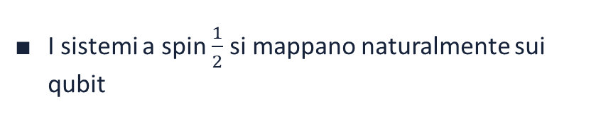
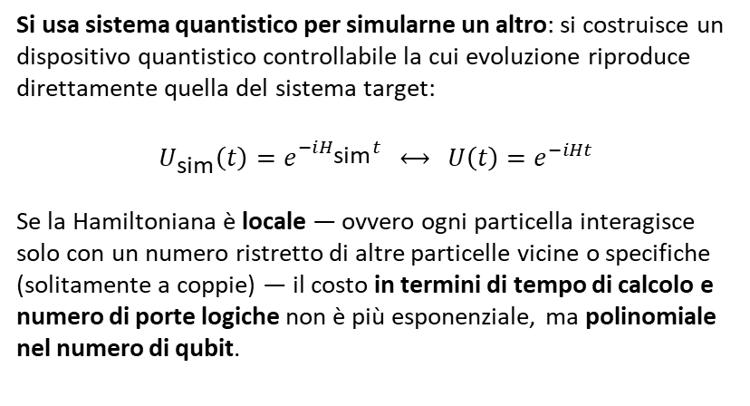
INTRODUZIONE
La Simulazione Quantistica
Il problema della dimensione dello spazio di Hilbert al crescere di N ha una risposta
Idea di Feynman (1982): un sistema quantistico controllabile riproduce H
I sistemi a spin $\frac{1}{2}$ si mappano naturalmente sui qubit
Si usa sistema quantistico per simularne un altro: si costruisce un dispositivo quantistico controllabile la cui evoluzione riproduce direttamente quella del sistema target:
$$U_{\text{sim}}\left(t\right)=e^{−iH_{\text{sim}}t} ⟷ U\left(t\right)=e^{−iHt}$$
Se la Hamiltoniana è locale — ovvero ogni particella interagisce solo con un numero ristretto di altre particelle vicine o specifiche (solitamente a coppie) — il costo in termini di tempo di calcolo e numero di porte logiche non è più esponenziale, ma polinomiale nel numero di qubit.
Mentre un bit normale può essere solo 0 o 1, un qubit può essere 0, 1 oppure entrambi contemporaneamente grazie alla sovrapposizione quantistica.
Il qubit mantiene questa natura "doppia" finché non viene osservato o misurato; nel momento esatto della lettura, il suo stato collassa definendosi in modo definitivo come 0 o 1.

Slide 5

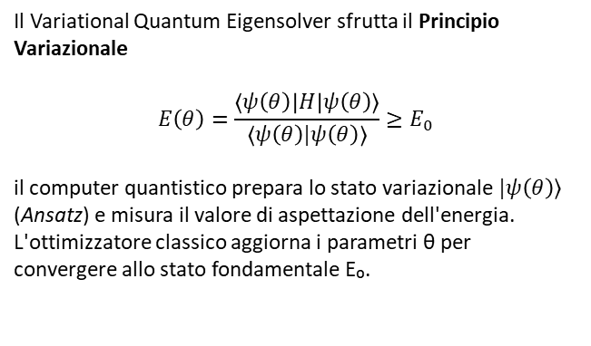
INTRODUZIONE
Variational Quantum Eigensolver (VQE)
Algoritmo ibrido quantistico-classico per trovare lo stato fondamentale di un sistema Hamiltoniano
Sistemi chiusi
Il Variational Quantum Eigensolver sfrutta il Principio Variazionale
$$E\left(θ\right)=\frac{\left\langle ψ\left(θ\right)\left|H\right|ψ\left(θ\right)\right\rangle }{\left\langle ψ\left(θ\right)|ψ\left(θ\right)\right\rangle }≥E_{0}$$
il computer quantistico prepara lo stato variazionale$|ψ\left(θ\right)⟩$ (Ansatz) e misura il valore di aspettazione dell'energia.
L'ottimizzatore classico aggiorna i parametri θ per convergere allo stato fondamentale E₀.

Slide 6
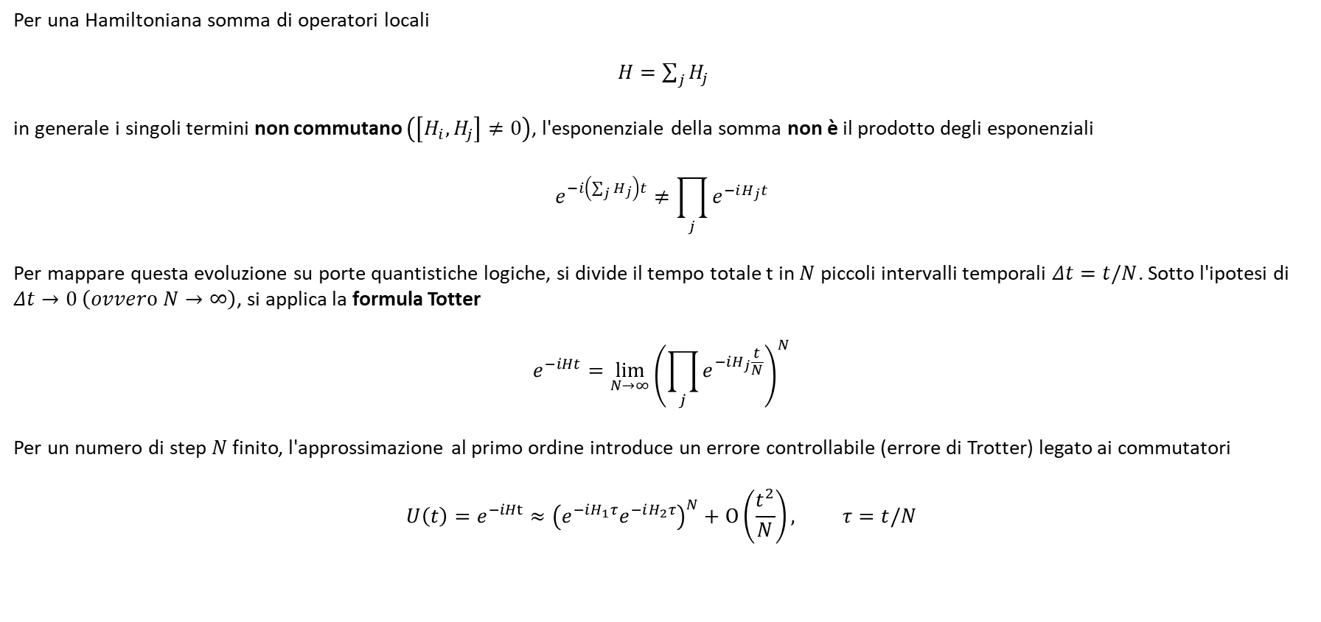
INTRODUZIONE
Decomposizione di Suzuki-Trotter
Simulazione dell’evoluzione temporale di un sistema quantistico
Per una Hamiltoniana somma di operatori locali
$H=\sum_{j}{H_{j}}$
in generale i singoli termini non commutano $\left(\left[H_{i},H_{j}\right]≠0\right)$, l'esponenziale della somma non è il prodotto degli esponenziali
$$e^{−i\left(\sum_{j}{H_{j}}\right)t}≠\prod_{j}{e^{−iH_{j}t}}$$
Per mappare questa evoluzione su porte quantistiche logiche, si divide il tempo totale t in $N$ piccoli intervalli temporali $Δt=t/N$. Sotto l'ipotesi di $Δt→0 \left(ovvero N→∞\right)$, si applica la formula Totter
$$e^{−iHt}=\lim_{N→∞}{{\left(\prod_{j}{e^{−iH_{j}\frac{t}{N}}}\right)}^{N}}$$
Per un numero di step $N$ finito, l'approssimazione al primo ordine introduce un errore controllabile (errore di Trotter) legato ai commutatori
$$U\left(t\right)=e^{−iHt}≈{\left(e^{−iH_{1}τ}e^{−iH_{2}τ}\right)}^{N}+O\left(\frac{t^{2}}{N}\right), τ=t/N$$

Slide 7







RISULTATI
VQE – Preparazione dello stato parametrizzato $|ψ\left(θ\right)⟩$ - Ansatz
Circuito Quantistico - Dimero
Tre circuiti $U\left(θ\right)$, che a partire da $|00⟩$ preparano $\left|ψ\left(θ\right)⟩=U\left(θ\right)\right|00⟩$, confrontati sulla fedeltà $F=\left|⟨ψ\left(θ\right)\right|ψ₀⟩|²$ rispetto allo stato fondamentale vero
HA — 6 parametri
PMA esteso — 3 parametri
PMA base — 1 parametro (2 rami, b/J ≶ 2)
HA: termine di confronto (baseline generica, senza usare la fisica del problema)
$RBS\left(φ\right)=e^{2iφ\left(s_{1}^{x}s_{2}^{y}−s_{1}^{y}s_{2}^{x}\right)}$ - rotazione reale - Reconfigurable Beam Splitter
$W\left(θ\right)=e^{−2iθs_{1}^{x}s_{2}^{y}}$ - rotazione reale

Slide 8




RISULTATI
VQE – Preparazione dello stato parametrizzato $|ψ\left(θ\right)⟩$ - Ansatz
Circuito Quantistico - Trimero
Due circuiti $U\left(θ\right)$, che a partire da $|000⟩$ preparano $\left|ψ\left(θ\right)⟩=U\left(θ\right)\right|000⟩$, confrontati sulla fedeltà $F=\left|⟨ψ\left(θ\right)\right|ψ₀⟩|²$ rispetto allo stato fondamentale vero
RBS-2q.6 (PMA esteso - trimero): RBS + tre rotazioni indipendenti sui tre legami del triangolo - stessa idea del dimero, estesa a tre spin: $ℱ < 1$
W-2q.6 (circuito scelto - trimero): Stessa struttura, blocco $W$ al posto di RBS: $ℱ=1$

Slide 9
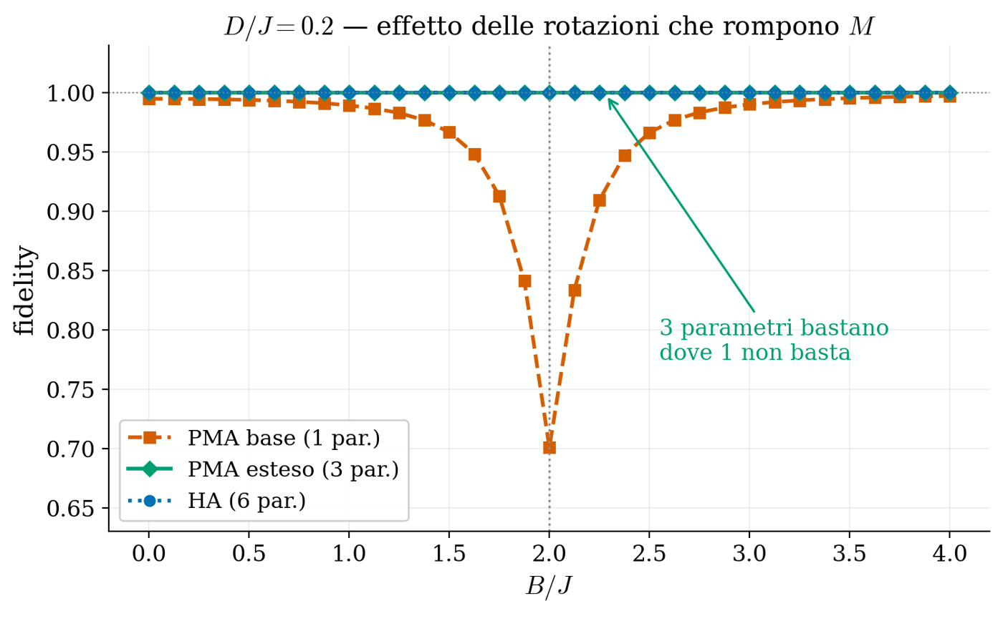
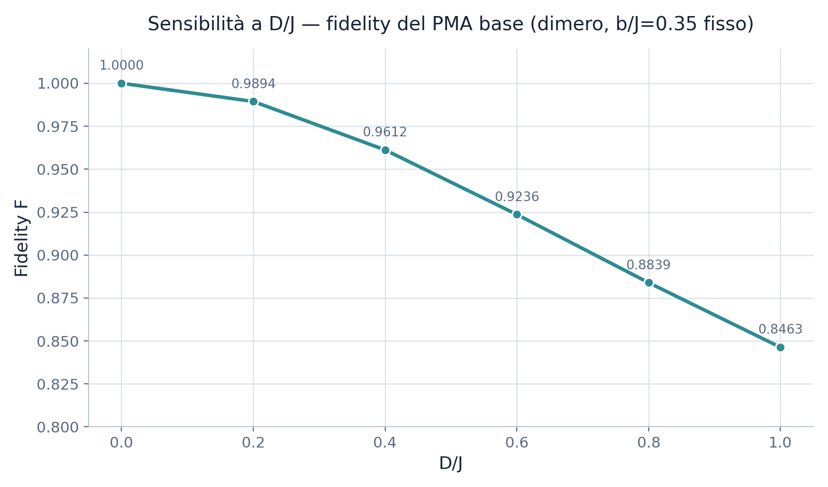
RISULTATI
Dimero
Confronto Ansatz e sensibilità al termine DM
Punto di incrocio b_c
Punto di lavoro
Scelto a dimostrare che il problema del PMA base non è solo un problema di vicinanza a b_c
b/J = 0.2, D/J = 0.2
b/J = 0.35, D/J = 0.80
HA (6 par.): F = 1.000000
HA (6 par.): F = 1.000000
Minimo assoluto
PMA base (1 par.): F = 0.701
PMA base (1 par.): F = 0.940
PMA esteso (3 par.): F = 1.000000 (12 cifre)
PMA esteso (3 par.): F = 1.000000 (12 cifre)
La degradazione dipende anche da D, non solo dalla vicinanza all'incrocio

Slide 10
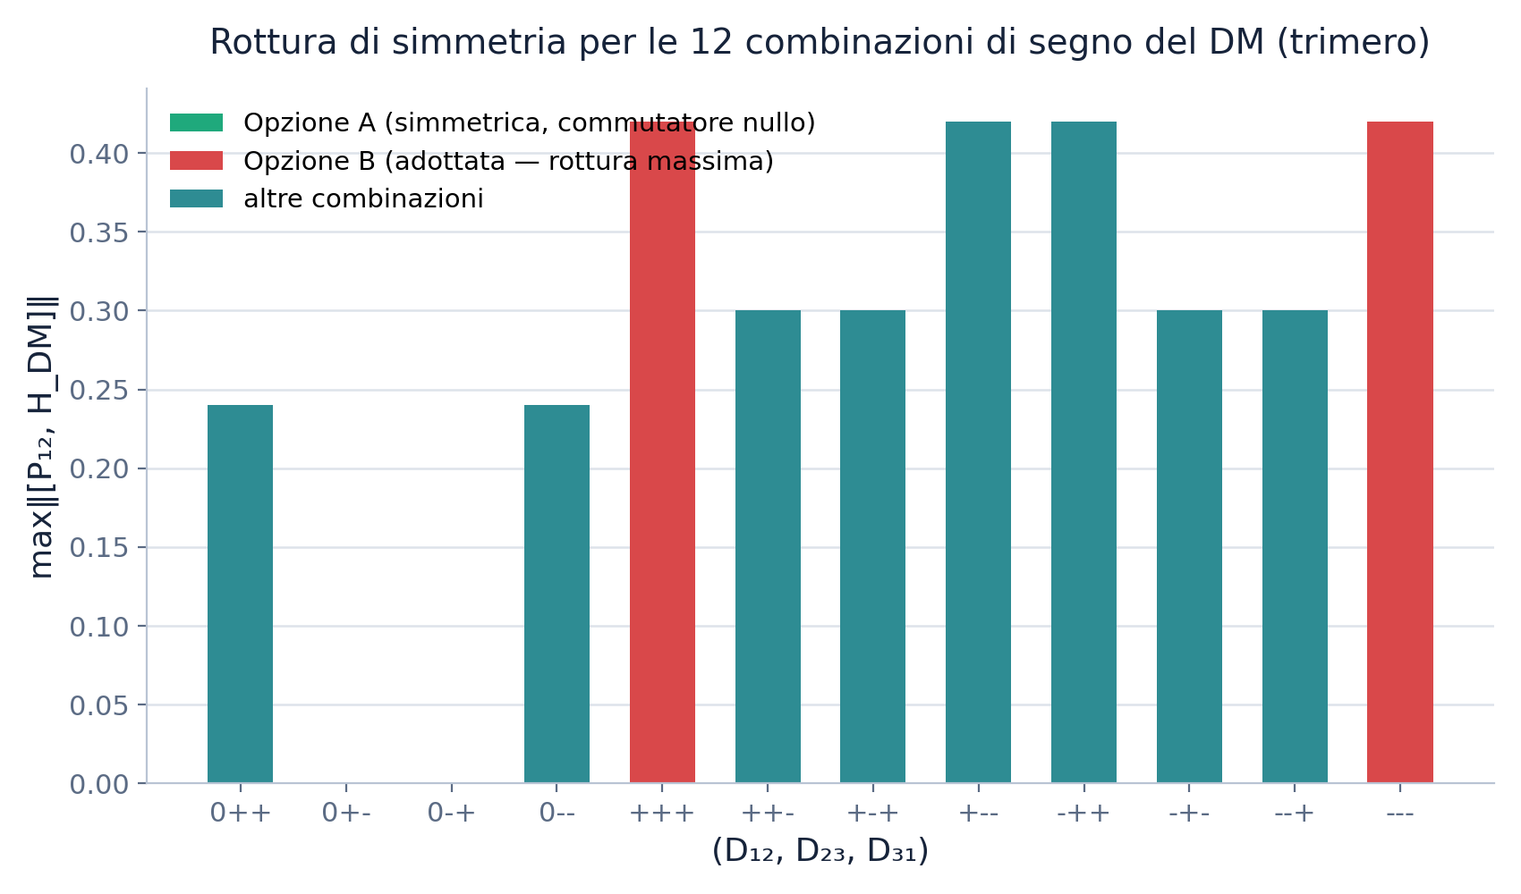
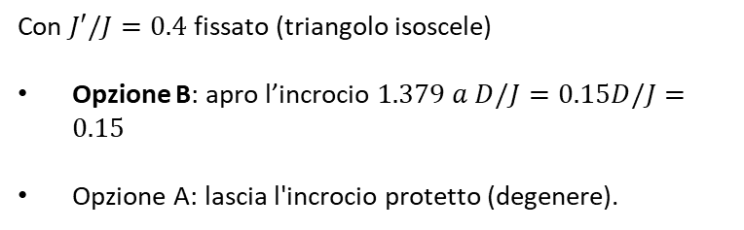
RISULTATI
Trimero
Scelta del termine DM
Con $J′/J=0.4$fissato (triangolo isoscele)
Opzione B: apro l’incrocio $1.379 a D/J=0.15D/J=0.15$
Opzione A: lascia l'incrocio protetto (degenere).
Punto di lavoro principale del trimero
b/J = b_c = 2.4, D/J = 0.15, Opzione B del termine DM accesa
RBS-2q.6: F = 0.9999110739 (6 CNOT, 46 gate 1q)
W-2q.6: F = 0.9999999999999996 (6 CNOT, 25 gate 1q)
Scelto esattamente sull’incrocio. È il punto più delcato per il VQE, quindi il test più severo.

Slide 11

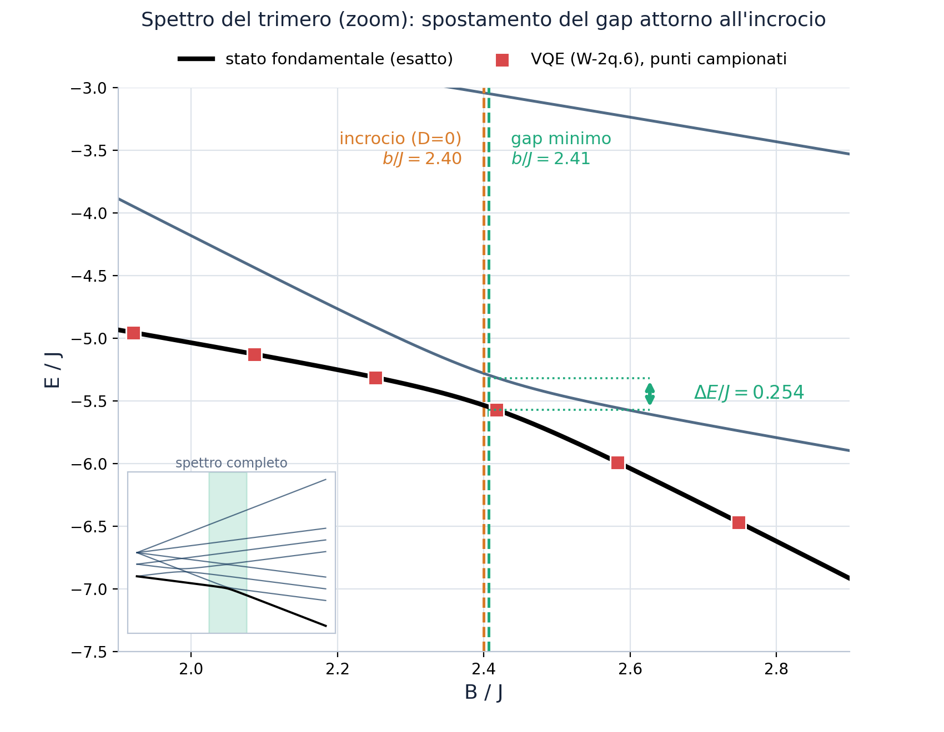
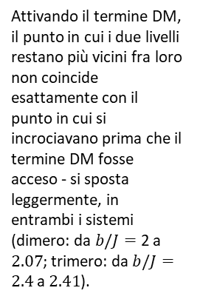
RISULTATI
Simulazione Statica
Livelli di energia, approssimazione VQE e gap
Attivando il termine DM, il punto in cui i due livelli restano più vicini fra loro non coincide esattamente con il punto in cui si incrociavano prima che il termine DM fosse acceso - si sposta leggermente, in entrambi i sistemi (dimero: da $b/J=$2 a $2.07$; trimero: da$b/J=2.4$ a $2.41$).
Blocco | S | Energia | Valore (J=1) | Stati (M)
Tripletto | 1 | J + 2bM | dipende da b | +1, 0, −1
Singoletto | 0 | −3J | −3.0 (costante) | 0
Blocco | S₁₂ | S | Energia (b=0) | Valore (J=1,J'=0.4) | Stati (M)
A | 1 | 3/2 | J + 2J' | 1.8 | +3/2, +1/2, −1/2, −3/2
B | 1 | 1/2 | J − 4J' | −0.6 | +1/2, −1/2
C | 0 | 1/2 | −3J | −3.0 | +1/2, −1/2

Slide 12


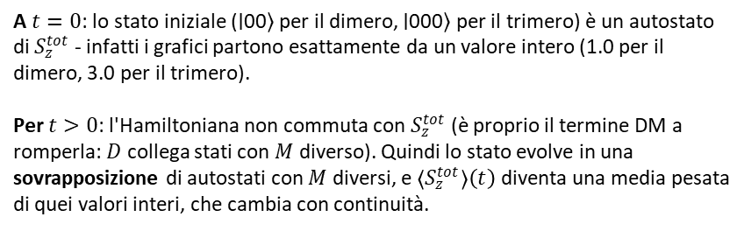
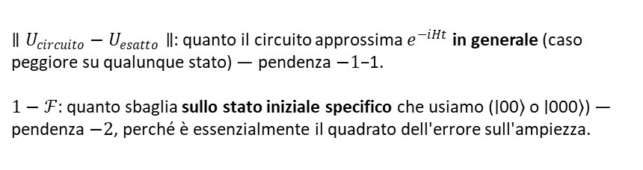
RISULTATI
Simulazione Dinamica
Trotter: dinamica e convergenza – dimero e trimero
A $t=0$: lo stato iniziale (∣00⟩ per il dimero, ∣000⟩ per il trimero) è un autostato di $S_{z}^{tot}$ - infatti i grafici partono esattamente da un valore intero (1.0 per il dimero, 3.0 per il trimero).
Per $t>0$: l'Hamiltoniana non commuta con $S_{z}^{tot}$​ (è proprio il termine DM a romperla: $D$ collega stati con $M$ diverso). Quindi lo stato evolve in una sovrapposizione di autostati con $M$ diversi, e $\left\langle S_{z}^{tot}\right\rangle \left(t\right)$ diventa una media pesata di quei valori interi, che cambia con continuità.
$∥U_{circuito}−U_{esatto}∥$: quanto il circuito approssima $e^{−iHt}$ in generale (caso peggiore su qualunque stato) — pendenza $−1$−1.
$1−ℱ$: quanto sbaglia sullo stato iniziale specifico che usiamo (∣00⟩ o ∣000⟩) — pendenza $−2$, perché è essenzialmente il quadrato dell'errore sull'ampiezza.

Slide 13

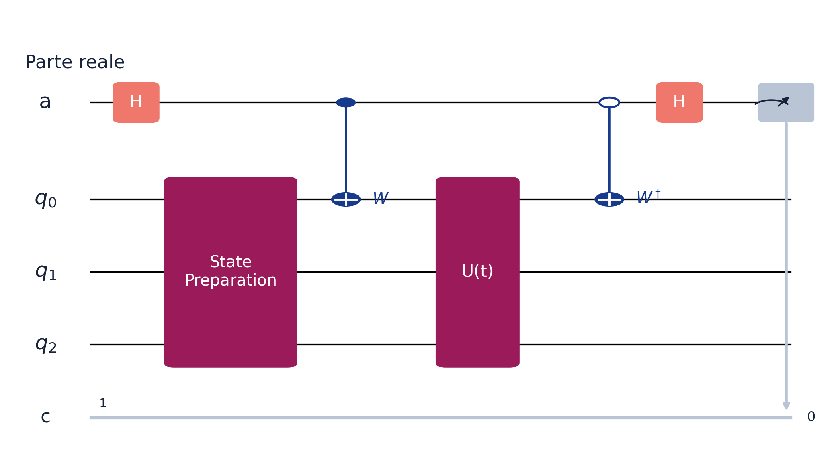

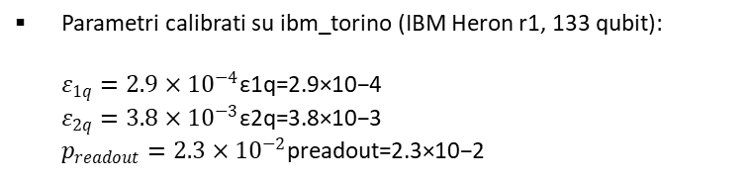
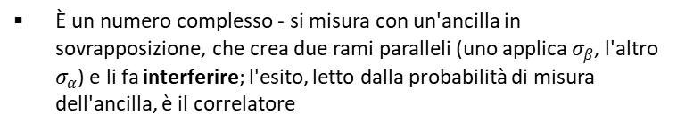
RISULTATI
Simulazione Dinamica Rumorosa
Correlatori${ C}^{αβ}\left(t\right)=\left\langle ψ_{0}\left|σ^{α}\left(t\right) σ^{β}\left(0\right)\right|ψ_{0}\right\rangle$ - Canali di rumore$ε_{1q}$, $ε_{2q}$ e $p_{readout}$
Si misura $σ_{β}$ sul sito $j$ a $t=0:$risultato $±1$
Simulatore con rumore: ogni gate e ogni lettura introduce errore
Sullo stesso stato, evoluto nel tempo, si misura $σ_{α}$​ sul sito $i$ a $t$: altro risultato $±1$
Modello minimale: 2 canali- depolarizzante (gate) + lettura
Conoscere il primo risultato aiuta a prevedere il secondo? (correlazione statistica fra le due misure)
Parametri calibrati su ibm_torino (IBM Heron r1, 133 qubit):
$ε_{1q}=2.9×{10}^{−4}$ε1q​=2.9×10−4
$ε_{2q}=3.8×{10}^{−3}$ε2q​=3.8×10−3
$p_{readout}=2.3×{10}^{−2}$preadout​=2.3×10−2
È un numero complesso - si misura con un'ancilla in sovrapposizione, che crea due rami paralleli (uno applica $σ_{β}$​, l'altro $σ_{α}$​) e li fa interferire; l'esito, letto dalla probabilità di misura dell'ancilla, è il correlatore

Slide 14

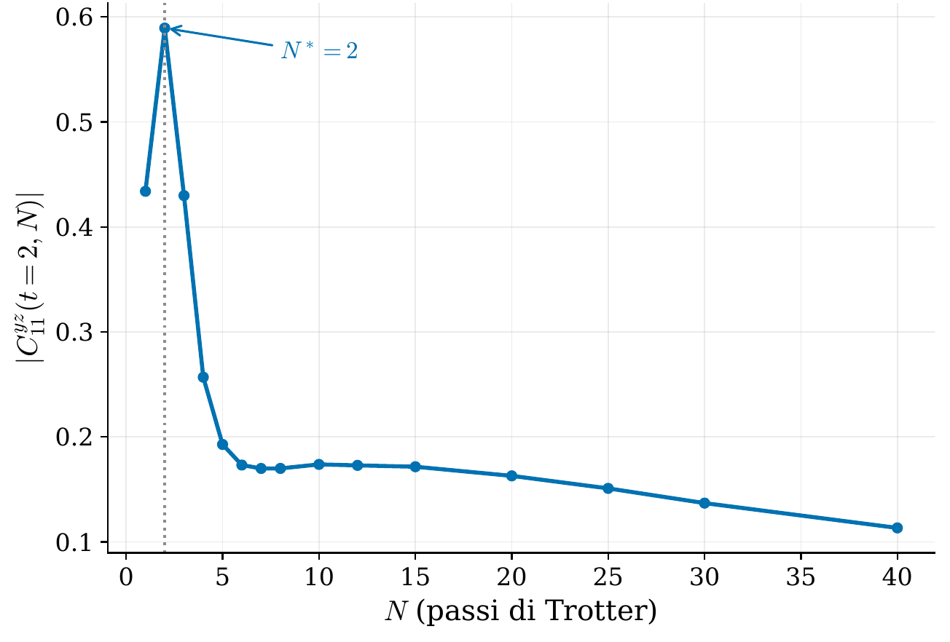
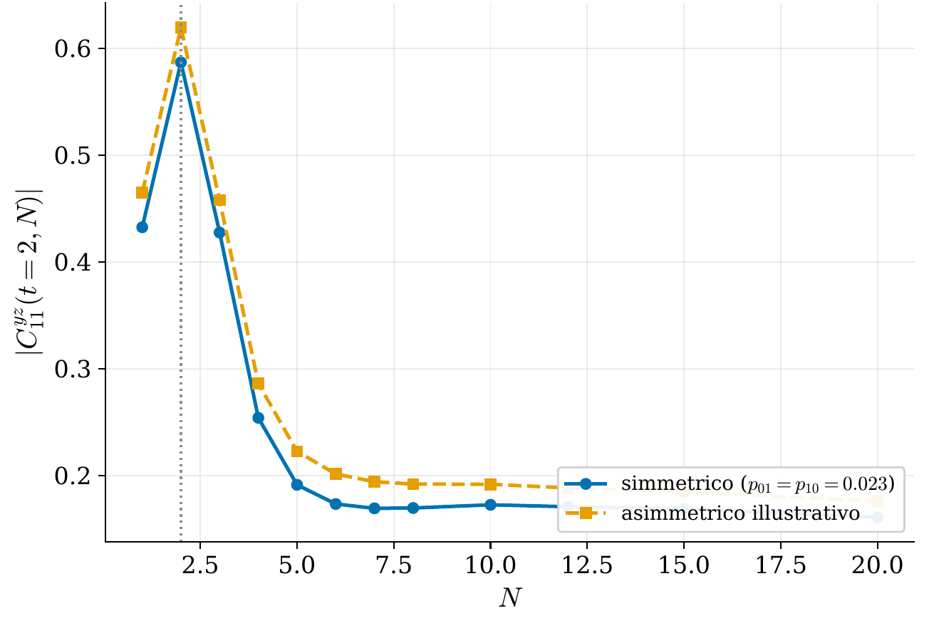

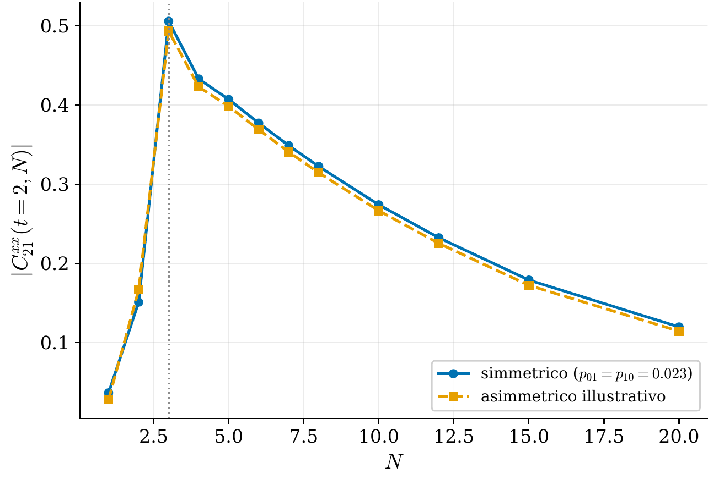
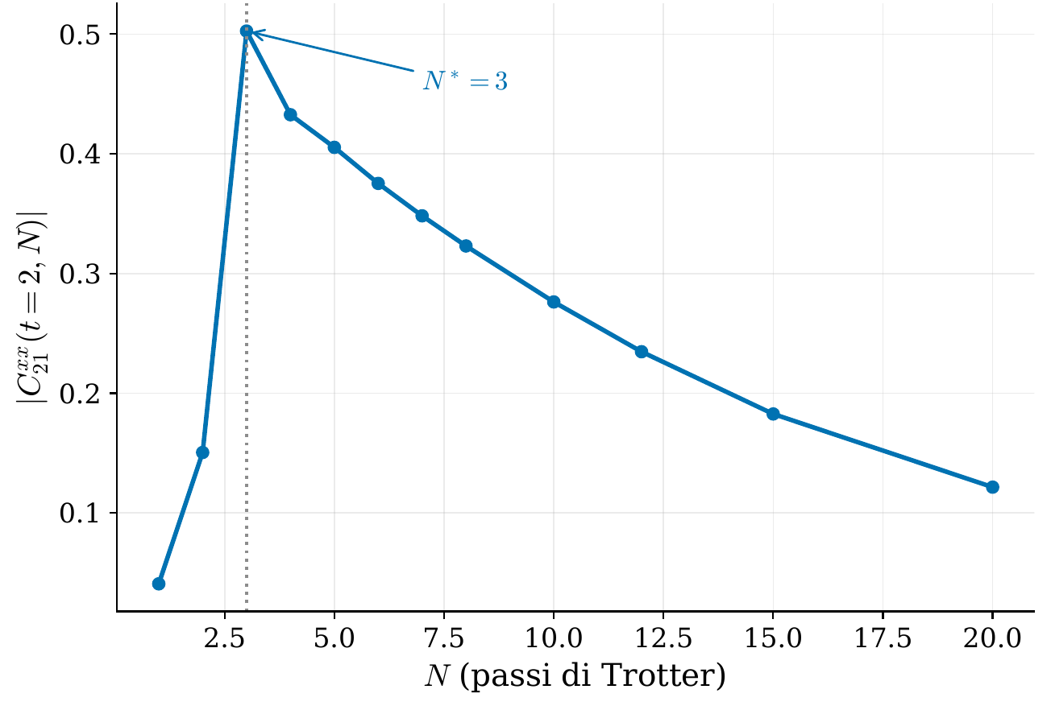


RISULTATI
Dinamica e Correlatori sotto Rumore
Preparazione VQE rumorosa, Trotter rumoroso e Misura rumorosa
Fedeltà di Trotter - solo rumore di gate (1q+2q) - nessun readout: è una fedeltà tra stati non una misura via ancilla
Gate + readout simmetrico $p_{01}=p_{10}=2.3\%$ - qui il readout entra per la prima volta, con misura via ancilla - conteggi genuinamente campionati ($2×{10}^{5}$)
Stesso N* - conteggi genuinamente campionati
Simmetrico: solo riscalamento – non sposta N*
Asimmetrico: riscalamanto + traslazione – potrebbe spostare N* ma non lo fa (verificato fino a 50x il rapport p10​/p01)
Il compromesso fra errore di Trotter e rumore di gate - creato dal rumore: senza rumore, l'ottimo sarebbe $N→∞$
Il picco è già presente a rumore spento (interferenza di fase fra frequenze leggermente sbagliate) — il rumore lo accentua, non lo crea
L’estensione a più qubit non rompe nulla

Slide 15
RISULTATI
Conclusioni
Lo stesso metodo — simmetrie → ansatz, VQE+Trotter → correlatori, rumore calibrato su hardware reale — esteso dal dimero al trimero
Cosa cambia
Cosa resta vero
L'ordine di preferenza degli ansatz si inverte: W-2q.6 domina RBS-2q (nel dimero era il contrario)
Il criterio N* = argmax_N |C(N)| funziona in entrambi (qui non sovrastima il valore fisico, a differenza del dimero)
La dinamica richiede un livello in più di approssimazione (qubit condivisi fra legami), convergenza sensibilmente più lenta
Riuso dei parametri ideali sotto rumore: robusto in entrambi (scostamento misurabile solo nel trimero, senza conseguenze su N*)
Sotto rumore, la maggiore profondità dell'ansatz canonico dà una degradazione di fedeltà doppia a parità di calibrazione
Stesso modello di rumore, stessa metodologia di verifica (esatto → solo Trotter → Trotter+rumore) applicata a entrambi i sistemi
“Le conclusioni metodologiche stabilite su un sistema a due spin non si trasferiscono automaticamente a un sistema anche di poco superiore — ciascun confronto richiede una verifica specifica per il sistema e il punto di lavoro considerati.”

